Slide 1
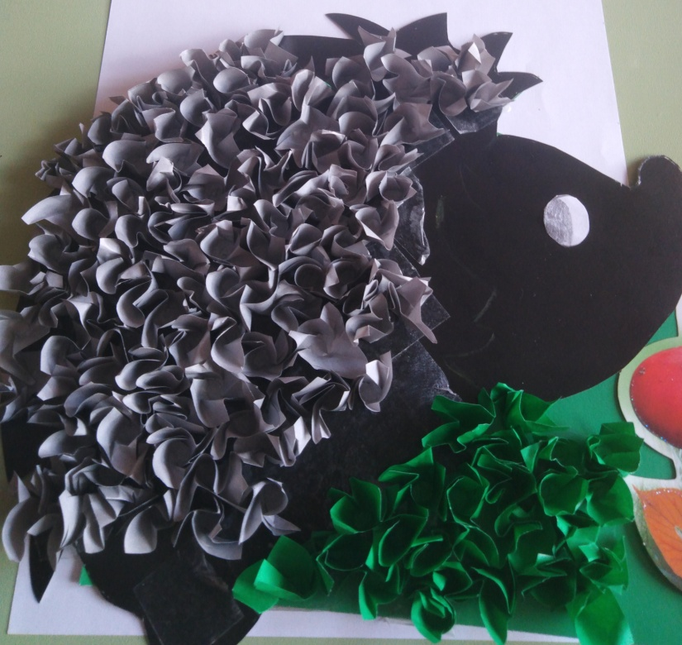
Мастер –класс по изготовлению аппликации в технике торцевания «Ёжик»
Мастер – класс для родителей.
Выполнила воспитатель: Перевезенцева Елена Юрьевна Елена Юрьевна

Slide 2
В.А.Сухомлинский писал:
«Истоки творческих способностей и дарование детей на кончиках их пальцев. От пальцев, образно говоря, идут тончайшие ручейки, которые питают источник творческой мысли…. И чем больше мастерства в детской руке, тем умнее ребенок».

Slide 3
Уважаемые родители, сегодня я хочу предоставить вашему вниманию мастер -класс по аппликации в технике торцевания. Это замечательный способ работы с бумагой, так как поделки получаются объёмными. А с каким удовольствием работают дети в этой технике! Ведь результат всегда красивый. Мне кажется торцевание можно отнести и к объёмной аппликации и квиллингу (бумаговерчение). Для изготовления нашей поделки нам потребуется: картон, ножницы, карандаш, клей, разноцветные салфетки. На заготовке нарисуем контур поделки.

Slide 4
При помощи ножниц вырезаем.

Slide 5
Из салфеток нарезаем квадратики.

Slide 6
В центр квадрата ставим карандаш.

Slide 7
Круговым движениями скручиваем.

Slide 8
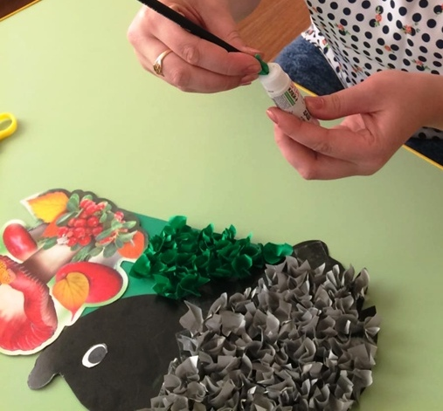
При помощи клея приклеиваем. Заполняем все пространство.

Slide 9
Делаю заготовку для гриба.

Slide 10
А теперь приступаем к последнему этапу нашей работы – сборки деталей. Приклеиваем их на зеленую основу, и заполняем «травой» их зеленых салфеток, в технике торцевания.

Slide 11
И последний штрих- нашей подделки : глаза и рот . Можно выполнить аппликацией или сделать из пластилина . Вот такой ёжик у меня получился.

Slide 12
https://nsportal.ru/elena-rodionova-0 Уважаемые родители, предлагаю вам сделать аппликацию в технике «Торцевания».

